Slide 1
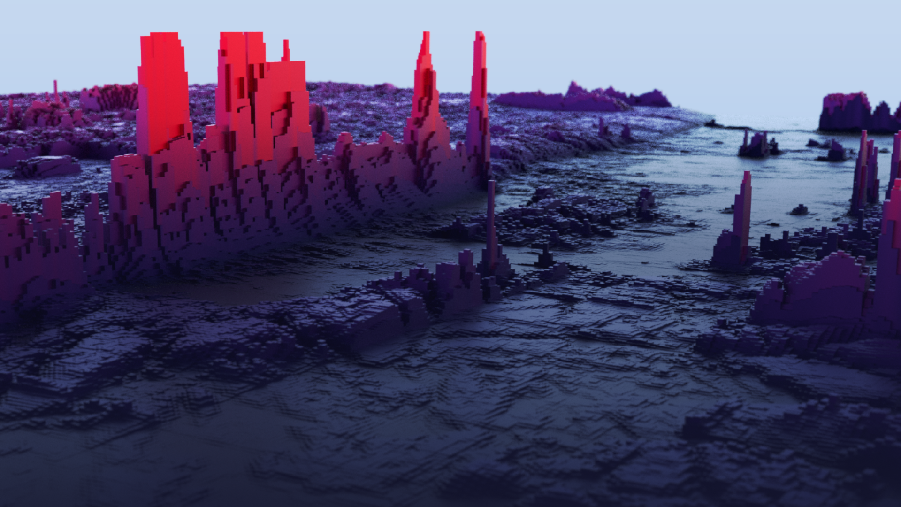

Dust
Сервис для поиска пропавших животных

Slide 2
Dust
Пересторонин
Аким
разработчик
Свинцицкий
Роман
разработчик
Трушин
Владислав
@vlad1385
разработчик
Васильев
Михаил
@Mikhail_2202002
лидер
Васинкина
Диана
@dvasinkina
дизайнер
2

Slide 3
Постановка задачи
Необходимо разработать сервис для поиска пропавшего животного и определения предполагаемого местонахождения потерянного питомца на основе данных с камер видеонаблюдения.
3

Slide 4
Целевая аудитория
Службы поиска собак и владельцы потерявшихся собак.
4

Slide 5
Принцип действия работы
01
04
02
05
03
Владелец потерявшейся собаки заполняет форму на сайте.
Затем отсеиваются фотографии по заданным критериям.
Пользователю приходит сообщение с возможным местоположением питомца
Заполненные данные отправляются на почту.
Нейронная сеть ищет собаку на камерах видеонаблюдения
5

Slide 6
Dust
Пересторонин
Аким
разработчик
Свинцицкий
Роман
разработчик
Трушин
Владислав
@vlad1385
разработчик
Васильев
Михаил
@Mikhail_2202002
лидер
Васинкина
Диана
@dvasinkina
дизайнер
6

